Slide 1

יפתח הגלעדי
שופטים פרק יא

Slide 2
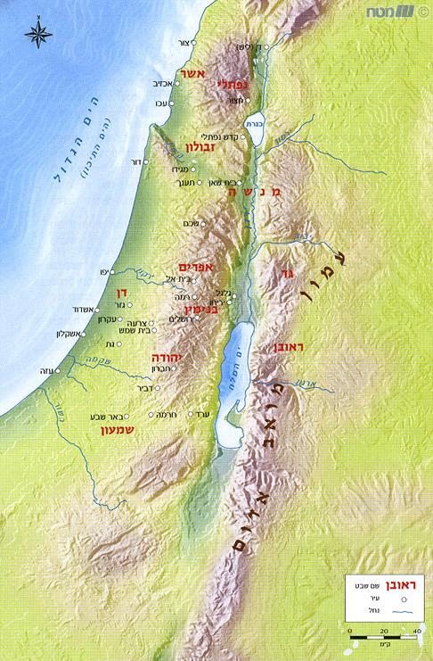
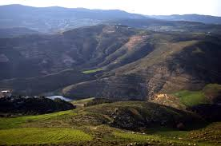
יפתח הגלעדי

Slide 3
יפתח הגלעדי
יז וַיִּצָּעֲקוּ בְּנֵי עַמּוֹן וַיַּחֲנוּ בַּגִּלְעָד
וַיֵּאָסְפוּ בְּנֵי יִשְׂרָאֵל וַיַּחֲנוּ בַּמִּצְפָּה.
יח וַיֹּאמְרוּ הָעָם שָׂרֵי גִלְעָד אִישׁ אֶל רֵעֵהוּ
מִי הָאִישׁ אֲשֶׁר יָחֵל לְהִלָּחֵם בִּבְנֵי עַמּוֹן
יִהְיֶה לְרֹאשׁ לְכֹל יֹשְׁבֵי גִלְעָד:

Slide 4

ה וַיְהִי כַּאֲשֶׁר נִלְחֲמוּ בְנֵי עַמּוֹן עִם יִשְׂרָאֵל
וַיֵּלְכוּ זִקְנֵי גִלְעָד לָקַחַת אֶת יִפְתָּח מֵאֶרֶץ טוֹב:
ו וַיֹּאמְרוּ לְיִפְתָּח:
לְכָה וְהָיִיתָה לָּנוּ לְקָצִין! וְנִלָּחֲמָה בִּבְנֵי עַמּוֹן!
ז וַיֹּאמֶר יִפְתָּח לְזִקְנֵי גִלְעָד:
הֲלֹא אַתֶּם שְׂנֵאתֶם אוֹתִי וַתְּגָרְשׁוּנִי מִבֵּית אָבִי וּמַדּוּעַ בָּאתֶם אֵלַי עַתָּה כַּאֲשֶׁר צַר לָכֶם:

Slide 5
ה וַיְהִי כַּאֲשֶׁר נִלְחֲמוּ בְנֵי עַמּוֹן עִם יִשְׂרָאֵל
וַיֵּלְכוּ זִקְנֵי גִלְעָד לָקַחַת אֶת יִפְתָּח מֵאֶרֶץ טוֹב:
ו וַיֹּאמְרוּ לְיִפְתָּח:
לְכָה וְהָיִיתָה לָּנוּ לְקָצִין! וְנִלָּחֲמָה בִּבְנֵי עַמּוֹן!
ז וַיֹּאמֶר יִפְתָּח לְזִקְנֵי גִלְעָד:
הֲלֹא אַתֶּם שְׂנֵאתֶם אוֹתִי וַתְּגָרְשׁוּנִי מִבֵּית אָבִי וּמַדּוּעַ בָּאתֶם אֵלַי עַתָּה כַּאֲשֶׁר צַר לָכֶם?!

Slide 6
ה וַיְהִי כַּאֲשֶׁר נִלְחֲמוּ בְנֵי עַמּוֹן עִם יִשְׂרָאֵל
וַיֵּלְכוּ זִקְנֵי גִלְעָד לָקַחַת אֶת יִפְתָּח מֵאֶרֶץ טוֹב:
ו וַיֹּאמְרוּ לְיִפְתָּח:
לְכָה וְהָיִיתָה לָּנוּ לְקָצִין! וְנִלָּחֲמָה בִּבְנֵי עַמּוֹן!
ז וַיֹּאמֶר יִפְתָּח לְזִקְנֵי גִלְעָד:
הֲלֹא אַתֶּם שְׂנֵאתֶם אוֹתִי וַתְּגָרְשׁוּנִי מִבֵּית אָבִי וּמַדּוּעַ בָּאתֶם אֵלַי עַתָּה כַּאֲשֶׁר צַר לָכֶם?!

Slide 7

ט וַיֹּאמֶר יִפְתָּח אֶל זִקְנֵי גִלְעָד אִם מְשִׁיבִים אַתֶּם אוֹתִי לְהִלָּחֵם בִּבְנֵי עַמּוֹן וְנָתַן ה' אוֹתָם לְפָנָי אָנֹכִי אֶהְיֶה לָכֶם לְרֹאשׁ:
י וַיֹּאמְרוּ זִקְנֵי גִלְעָד אֶל יִפְתָּח
ה' יִהְיֶה שֹׁמֵעַ בֵּינוֹתֵינוּ אִם לֹא כִדְבָרְךָ כֵּן נַעֲשֶׂה:
ראש ממשלת גלעד

Slide 8

ט וַיֹּאמֶר יִפְתָּח אֶל זִקְנֵי גִלְעָד אִם מְשִׁיבִים אַתֶּם אוֹתִי לְהִלָּחֵם בִּבְנֵי עַמּוֹן וְנָתַן ה' אוֹתָם לְפָנָי אָנֹכִי אֶהְיֶה לָכֶם לְרֹאשׁ:
י וַיֹּאמְרוּ זִקְנֵי גִלְעָד אֶל יִפְתָּח
ה' יִהְיֶה שֹׁמֵעַ בֵּינוֹתֵינוּ אִם לֹא כִדְבָרְךָ כֵּן נַעֲשֶׂה:
ראש ממשלת גלעד

Slide 9

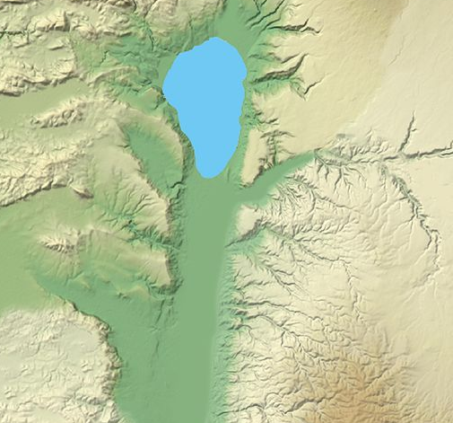
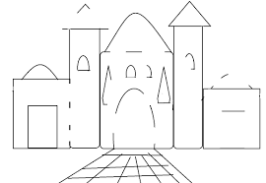

וַיִּשְׁלַח יִפְתָּח מַלְאָכִים אֶל מֶלֶךְ בְּנֵי עַמּוֹן לֵאמֹר מַה לִּי וָלָךְ כִּי בָאתָ אֵלַי לְהִלָּחֵם בְּאַרְצִי?!
כו בְּשֶׁבֶת יִשְׂרָאֵל בְּחֶשְׁבּוֹן וּבִבְנוֹתֶיהָ וּבְעַרְעוֹר וּבִבְנוֹתֶיהָ וּבְכָל-הֶעָרִים אֲשֶׁר עַל יְדֵי אַרְנוֹן שְׁלֹשׁ מֵאוֹת שָׁנָה וּמַדּוּעַ לֹא הִצַּלְתֶּם בָּעֵת הַהִיא:
וְאָנֹכִי לֹא חָטָאתִי לָךְ וְאַתָּה עֹשֶׂה אִתִּי רָעָה לְהִלָּחֶם בִּי
וְלֹא שָׁמַע מֶלֶךְ בְּנֵי עַמּוֹן אֶל-דִּבְרֵי יִפְתָּח אֲשֶׁר שָׁלַח אֵלָיו
?

Slide 10
וַיִּשְׁלַח יִפְתָּח מַלְאָכִים אֶל מֶלֶךְ בְּנֵי עַמּוֹן לֵאמֹר מַה לִּי וָלָךְ כִּי בָאתָ אֵלַי לְהִלָּחֵם בְּאַרְצִי?!
כו בְּשֶׁבֶת יִשְׂרָאֵל בְּחֶשְׁבּוֹן וּבִבְנוֹתֶיהָ וּבְעַרְעוֹר וּבִבְנוֹתֶיהָ וּבְכָל-הֶעָרִים אֲשֶׁר עַל יְדֵי אַרְנוֹן שְׁלֹשׁ מֵאוֹת שָׁנָה וּמַדּוּעַ לֹא הִצַּלְתֶּם בָּעֵת הַהִיא:
וְאָנֹכִי לֹא חָטָאתִי לָךְ וְאַתָּה עֹשֶׂה אִתִּי רָעָה לְהִלָּחֶם בִּי
וְלֹא שָׁמַע מֶלֶךְ בְּנֵי עַמּוֹן אֶל-דִּבְרֵי יִפְתָּח אֲשֶׁר שָׁלַח אֵלָיו
?

Slide 11

וַיִּשְׁלַח יִפְתָּח מַלְאָכִים אֶל מֶלֶךְ בְּנֵי עַמּוֹן לֵאמֹר מַה לִּי וָלָךְ כִּי בָאתָ אֵלַי לְהִלָּחֵם בְּאַרְצִי?!
כו בְּשֶׁבֶת יִשְׂרָאֵל בְּחֶשְׁבּוֹן וּבִבְנוֹתֶיהָ וּבְעַרְעוֹר וּבִבְנוֹתֶיהָ וּבְכָל-הֶעָרִים אֲשֶׁר עַל יְדֵי אַרְנוֹן שְׁלֹשׁ מֵאוֹת שָׁנָה וּמַדּוּעַ לֹא הִצַּלְתֶּם בָּעֵת הַהִיא:
וְאָנֹכִי לֹא חָטָאתִי לָךְ וְאַתָּה עֹשֶׂה אִתִּי רָעָה לְהִלָּחֶם בִּי
וְלֹא שָׁמַע מֶלֶךְ בְּנֵי עַמּוֹן אֶל-דִּבְרֵי יִפְתָּח אֲשֶׁר שָׁלַח אֵלָיו

Slide 12
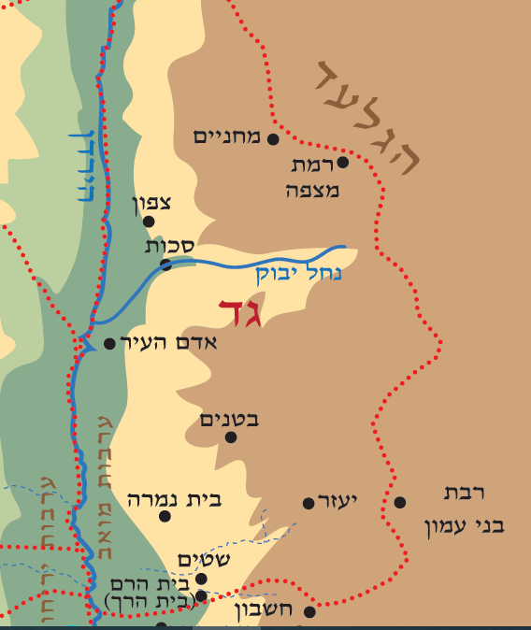

לב וַיַּעֲבֹר יִפְתָּח אֶל בְּנֵי עַמּוֹן לְהִלָּחֶם בָּם וַיִּתְּנֵם ה' בְּיָדוֹ.
לג וַיַּכֵּם מֵעֲרוֹעֵר וְעַד בֹּאֲךָ מִנִּית עֶשְׂרִים עִיר וְעַד אָבֵל כְּרָמִים מַכָּה גְּדוֹלָה מְאֹד וַיִּכָּנְעוּ בְּנֵי עַמּוֹן מִפְּנֵי בְּנֵי יִשְׂרָאֵל.

Slide 13
בת יפתח

Slide 14
וַיִּדַּר יִפְתָּח נֶדֶר לַה' וַיֹּאמַר:
אִם נָתוֹן תִּתֵּן אֶת בְּנֵי עַמּוֹן בְּיָדִי
וְהָיָה הַיּוֹצֵא אֲשֶׁר יֵצֵא מִדַּלְתֵי בֵיתִי לִקְרָאתִי בְּשׁוּבִי בְשָׁלוֹם מִבְּנֵי עַמּוֹן וְהָיָה לַה' וְהַעֲלִיתִיהוּ עֹלָה.

Slide 15
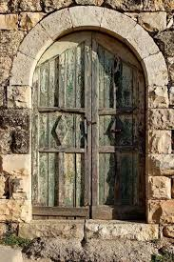
וְהָיָה הַיּוֹצֵא אֲשֶׁר יֵצֵא מִדַּלְתֵי בֵיתִי לִקְרָאתִי בְּשׁוּבִי בְשָׁלוֹם מִבְּנֵי עַמּוֹן וְהָיָה לַה' וְהַעֲלִיתִיהוּ עֹלָה.

Slide 16
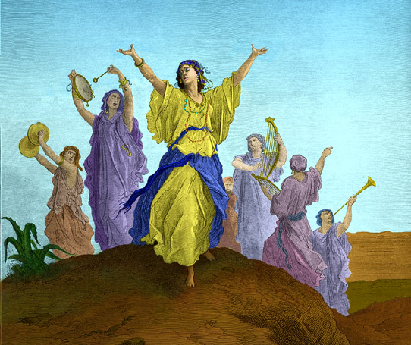

לד וַיָּבֹא יִפְתָּח הַמִּצְפָּה אֶל בֵּיתוֹ וְהִנֵּה בִתּוֹ יֹצֵאת לִקְרָאתוֹ בְּתֻפִּים וּבִמְחֹלוֹת
וְרַק הִיא יְחִידָה אֵין לוֹ מִמֶּנּוּ בֵּן אוֹ בַת:
לה וַיְהִי כִרְאוֹתוֹ אוֹתָהּ וַיִּקְרַע אֶת בְּגָדָיו וַיֹּאמֶר:
אֲהָהּ! בִּתִּי!
הַכְרֵעַ הִכְרַעְתִּנִי! וְאַתְּ הָיִית בְּעֹכְרָי! וְאָנֹכִי פָּצִיתִי פִי אֶל ה' וְלֹא אוּכַל לָשׁוּב.

Slide 17
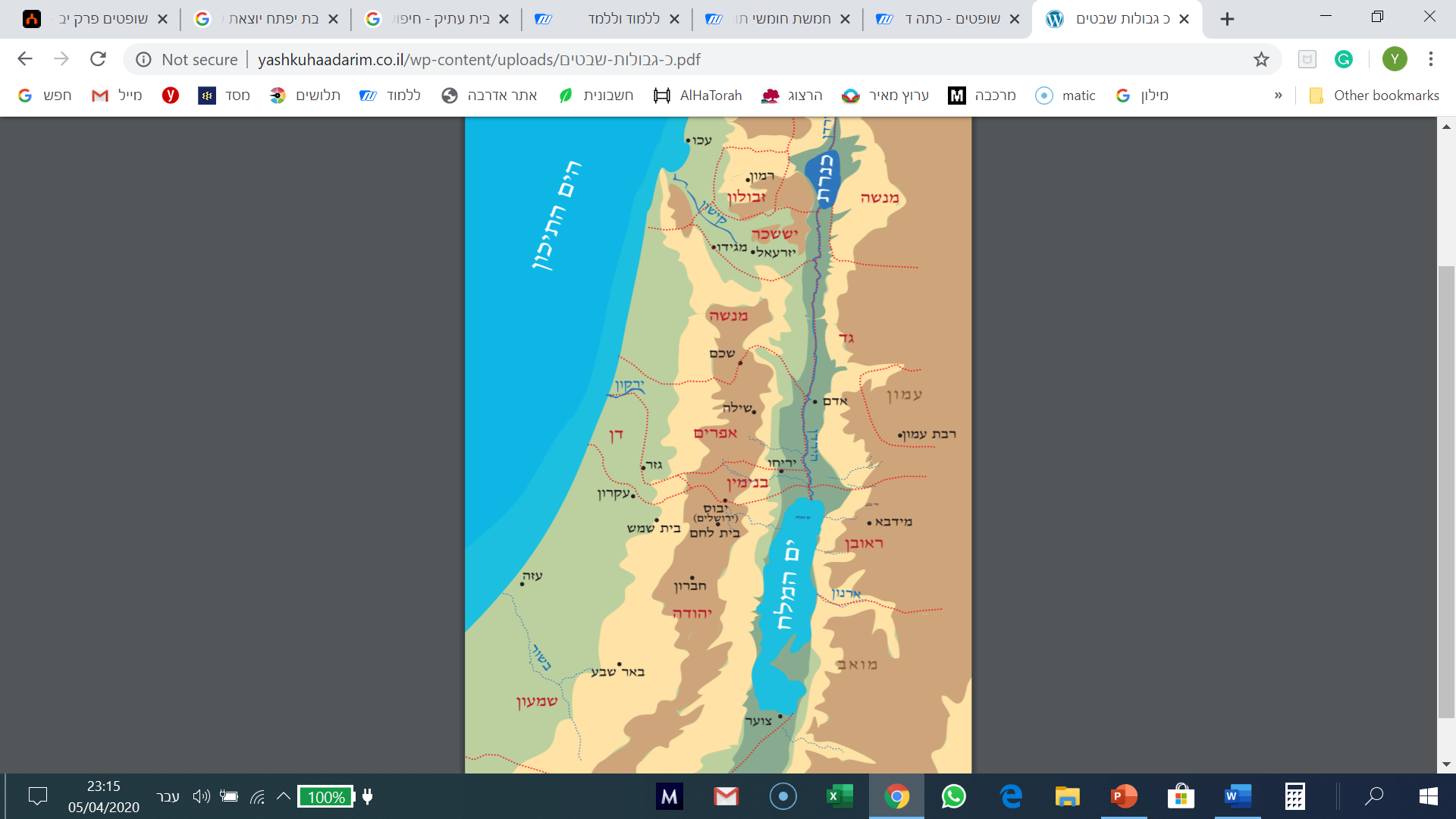
א וַיִּצָּעֵק אִישׁ אֶפְרַיִם וַיַּעֲבֹר צָפוֹנָה וַיֹּאמְרוּ לְיִפְתָּח:
מַדּוּעַ עָבַרְתָּ לְהִלָּחֵם בִּבְנֵי עַמּוֹן וְלָנוּ לֹא קָרָאתָ לָלֶכֶת עִמָּךְ?! בֵּיתְךָ נִשְׂרֹף עָלֶיךָ בָּאֵשׁ!
ב וַיֹּאמֶר יִפְתָּח אֲלֵיהֶם: אִישׁ רִיב הָיִיתִי אֲנִי וְעַמִּי וּבְנֵי-עַמּוֹן מְאֹד וָאֶזְעַק אֶתְכֶם וְלֹא הוֹשַׁעְתֶּם אוֹתִי מִיָּדָם!

Slide 18

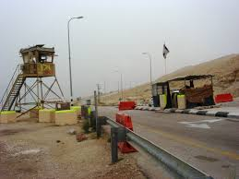
ה וַיִּלְכֹּד גִּלְעָד אֶת מַעְבְּרוֹת הַיַּרְדֵּן לְאֶפְרָיִם
וְהָיָה כִּי יֹאמְרוּ פְּלִיטֵי אֶפְרַיִם: אֶעֱבֹרָה!
וַיֹּאמְרוּ לוֹ אַנְשֵׁי גִלְעָד: הַאֶפְרָתִי אַתָּה?
וַיֹּאמֶר: לֹא!
ו וַיֹּאמְרוּ לוֹ: אֱמָר נָא שִׁבֹּלֶת!
וַיֹּאמֶר: סִבֹּלֶת, וְלֹא יָכִין לְדַבֵּר כֵּן.

Slide 19
יפתח הגלעדי
√ הושיע את עם ישראל מיד עמון
X נדר את ביתו לה'
X עשה מלחמת אחים קשה

